Slide 1
6.1 平面体与回转体相交

Slide 2
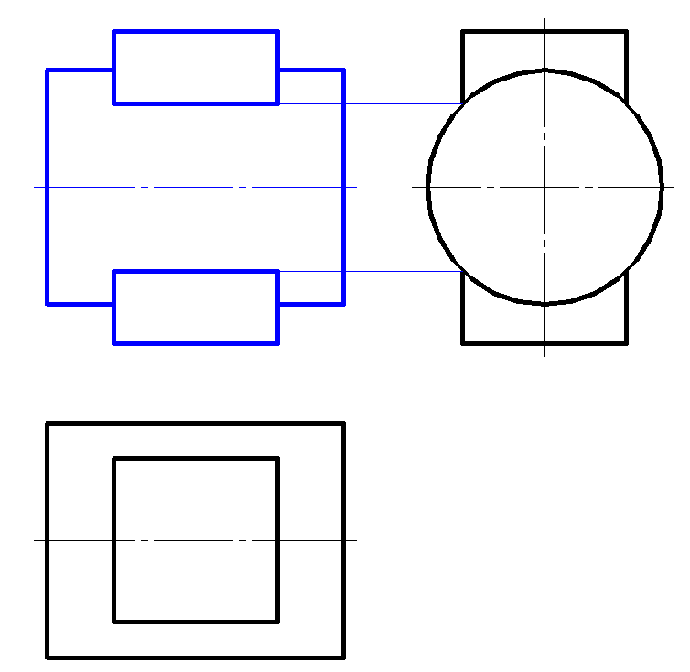
1. 求作主视图。

Slide 3

1. 求作主视图。

Slide 4
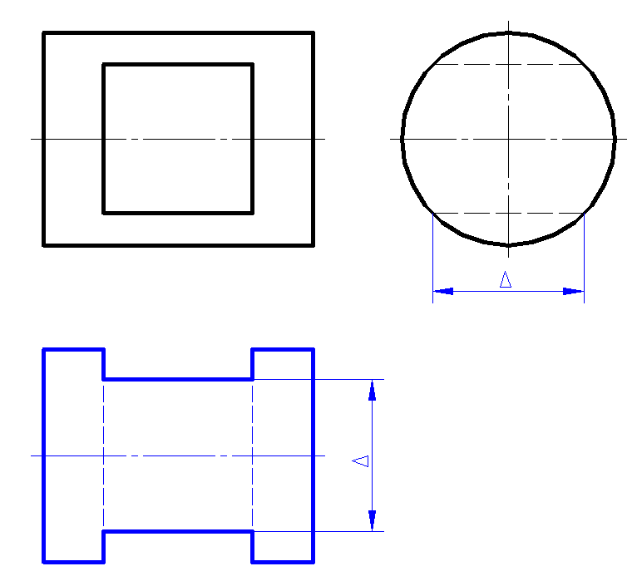
2. 求作俯视图。

Slide 5
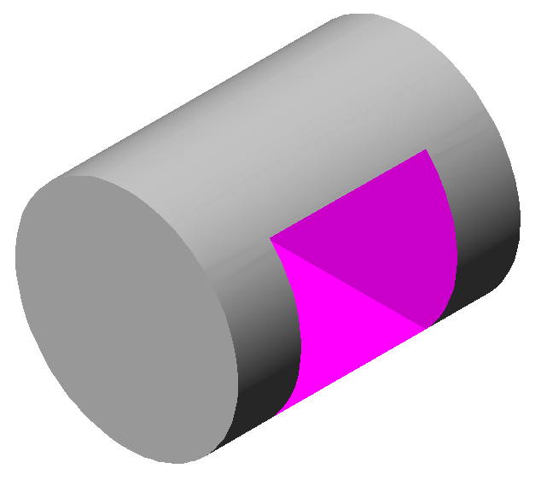
2. 求作俯视图。

Slide 6
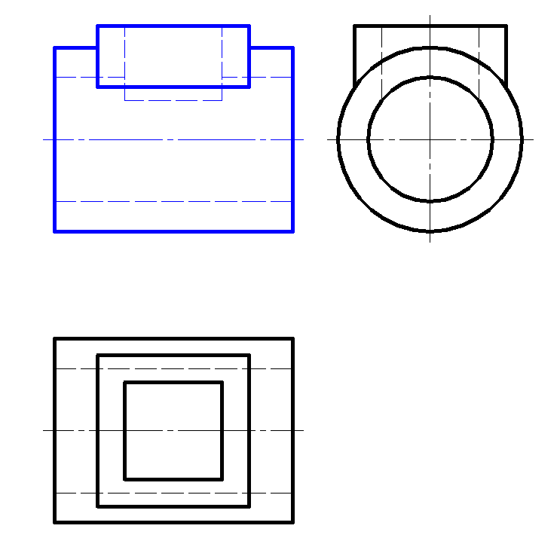
3. 求作主视图。

Slide 7

3. 求作主视图。

Slide 8
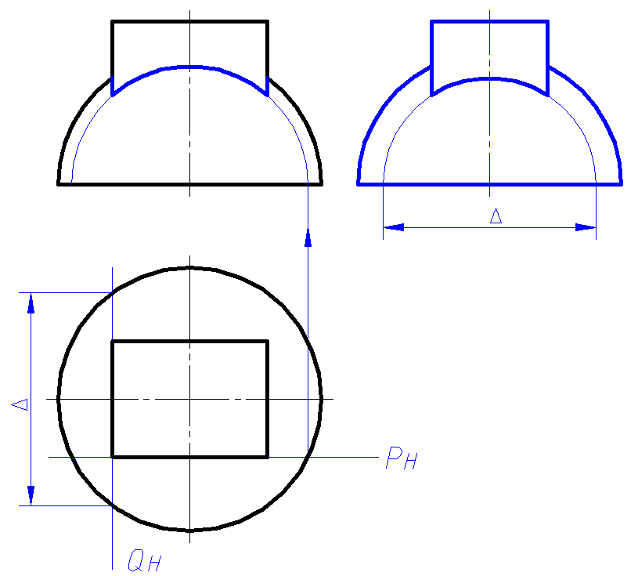
4. 完成主视图，求作左视图。

Slide 9

4. 完成主视图，求作左视图。

Slide 10
6.2 回转体与回转体相交

Slide 11
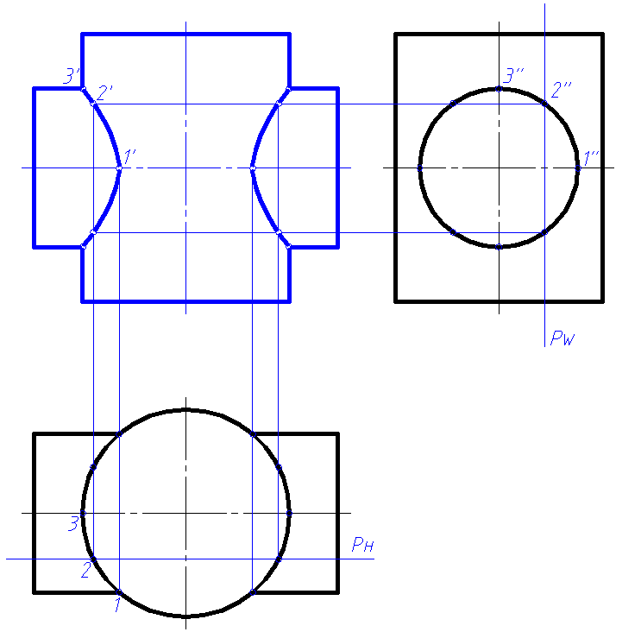
1. 求作主视图，并标出交线上特殊点的三投影。

Slide 12

1. 求作主视图，并标出交线上特殊点的三投影。

Slide 13
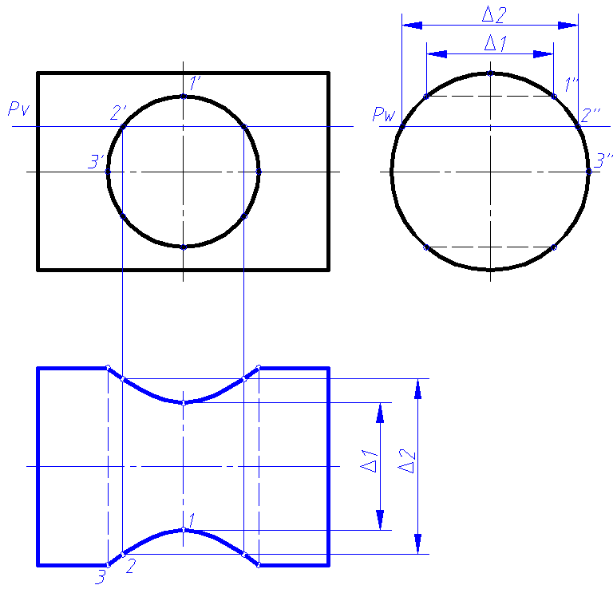
2. 求作俯视图，并标出交线上特殊点的三投影。

Slide 14
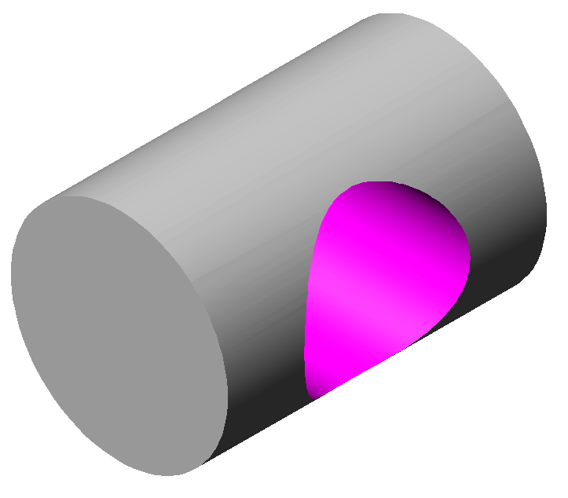
2. 求作俯视图，并标出交线上特殊点的三投影。

Slide 15
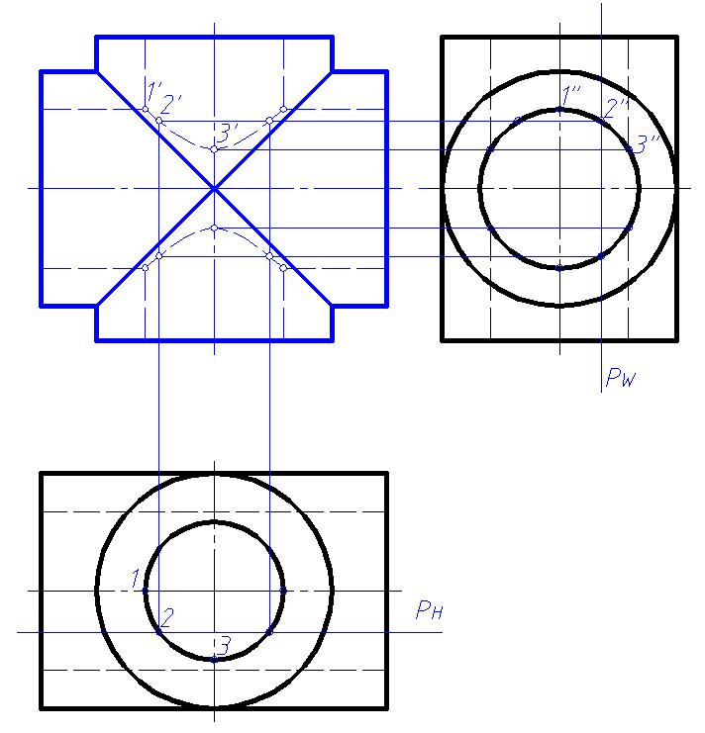
3. 求作主视图，并标出交线上特殊点的三投影

Slide 16
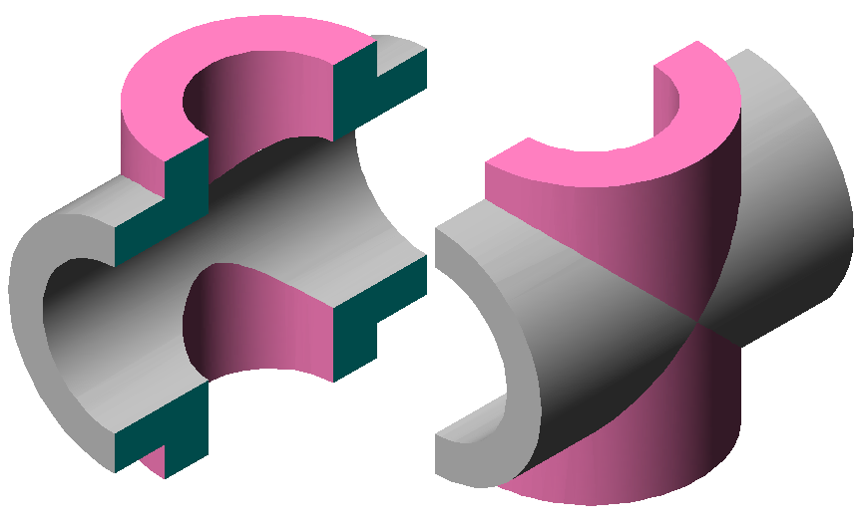
3. 求作主视图，并标出交线上特殊点的三投影

Slide 17
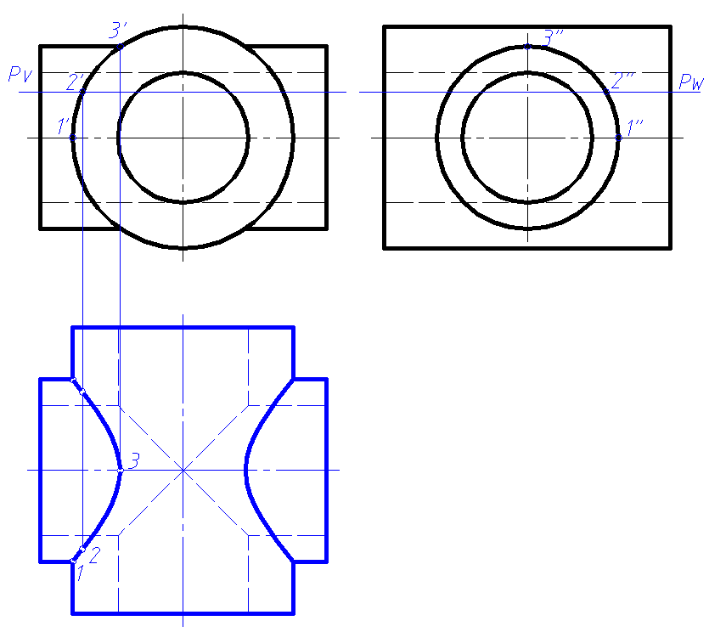
4. 求作俯视图，并标出交线上特殊点的三投影。

Slide 18
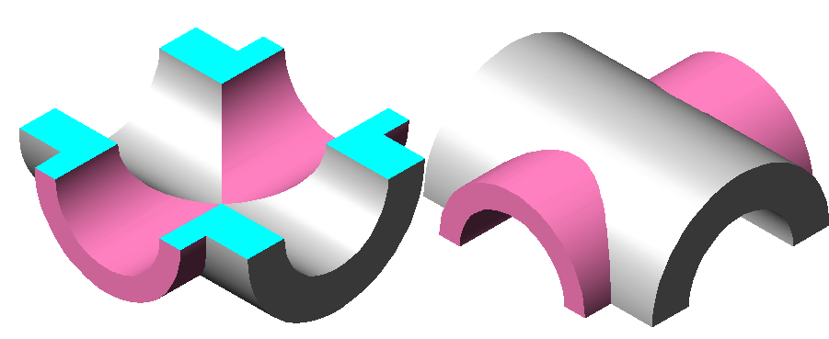
4. 求作俯视图，并标出交线上特殊点的三投影。

Slide 19
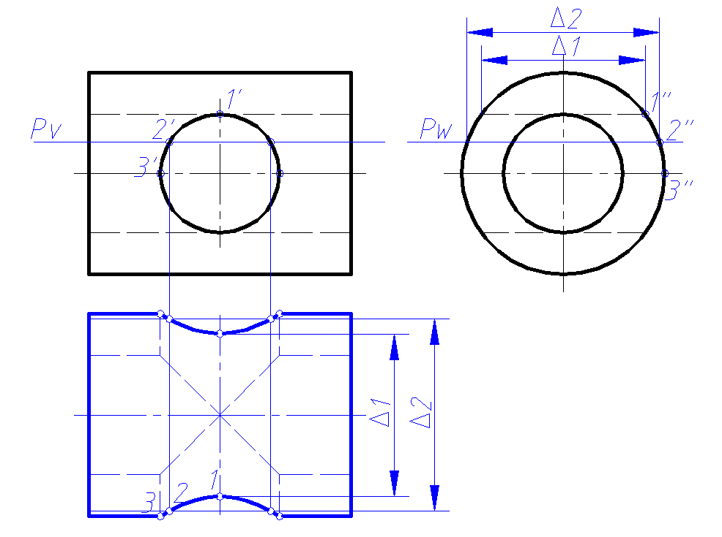
5. 求作俯视图。

Slide 20
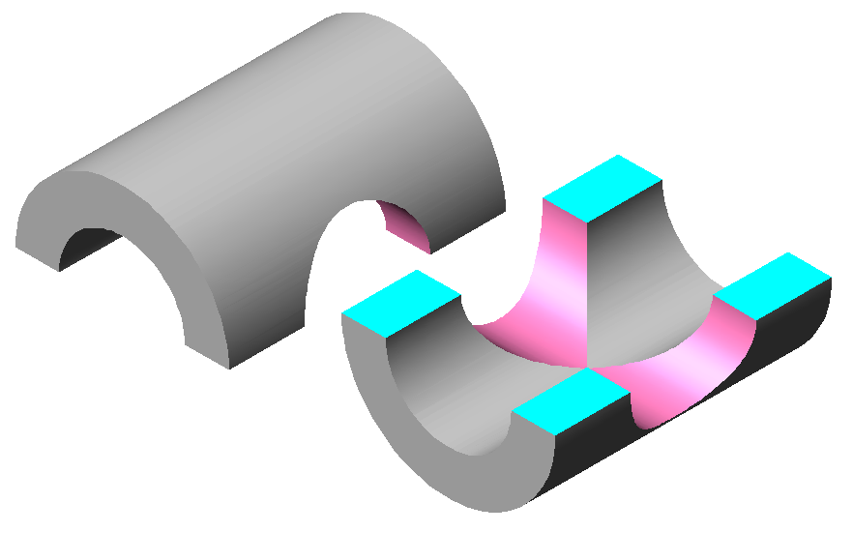
5. 求作俯视图。

Slide 21
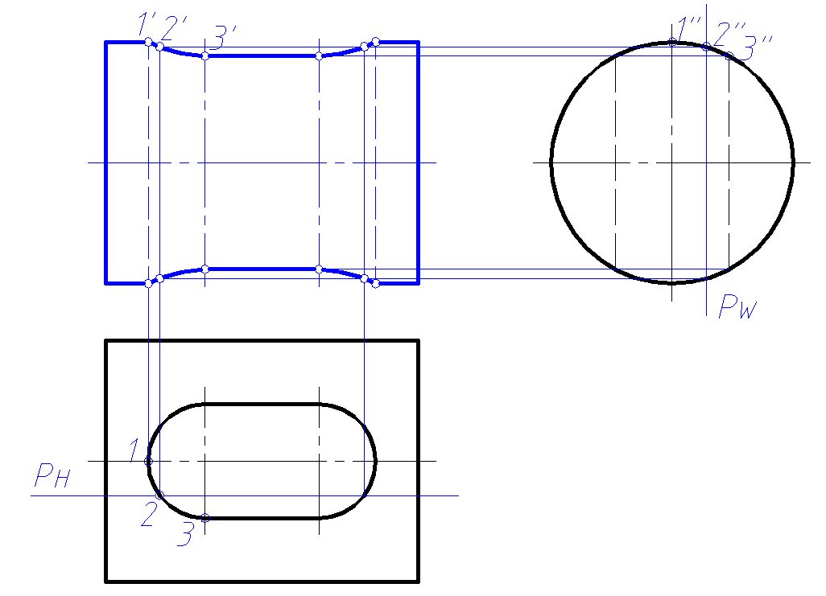
6. 求作主视图。

Slide 22
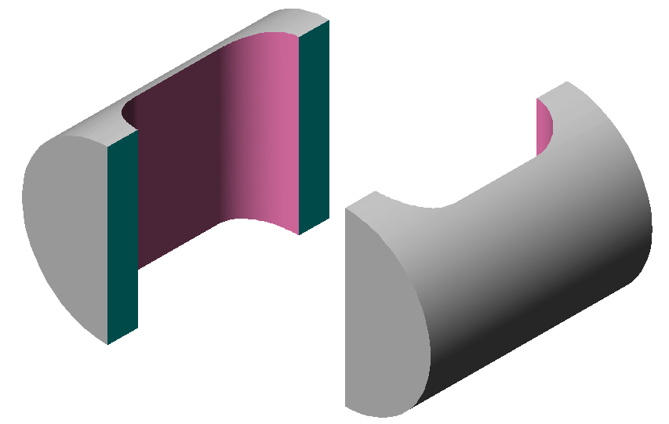
6. 求作主视图。

Slide 23
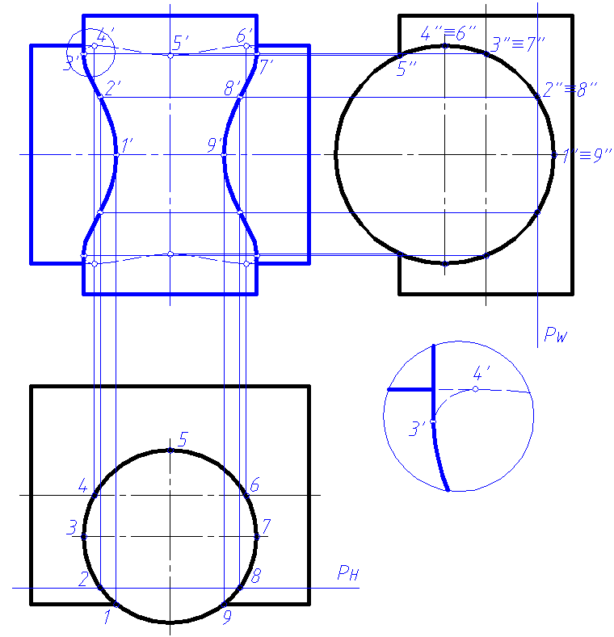
* 7. 作两圆柱偏交后的主视图，并标出交线上特殊点的三投影。

Slide 24
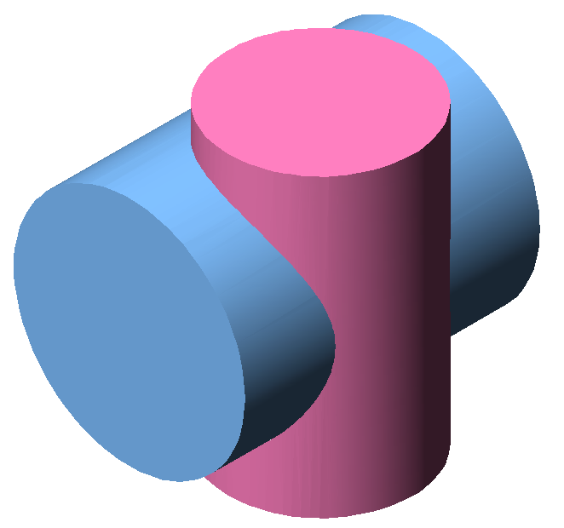
* 7. 作两圆柱偏交后的主视图，并标出交线上特殊点的三投影。

Slide 25
6.3 多形体相交

Slide 26
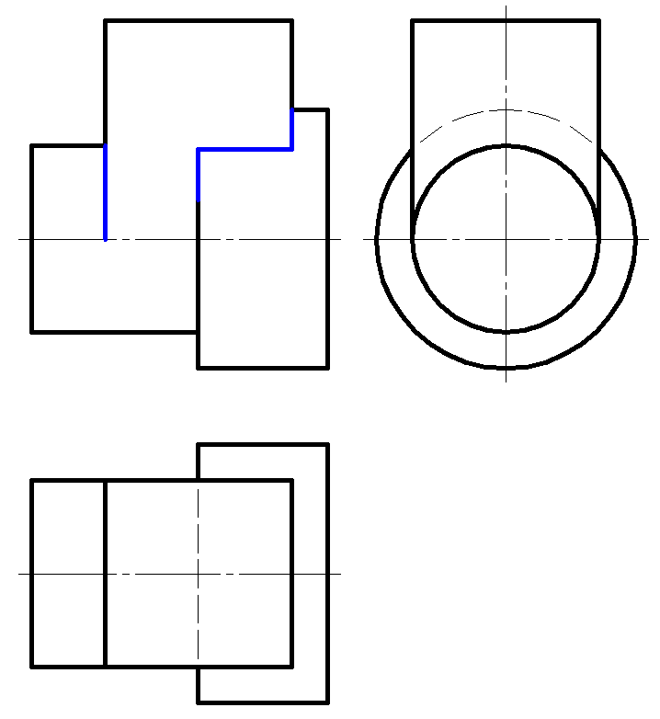
1. 补全主视图中所缺的线。

Slide 27

1. 补全主视图中所缺的线。

Slide 28
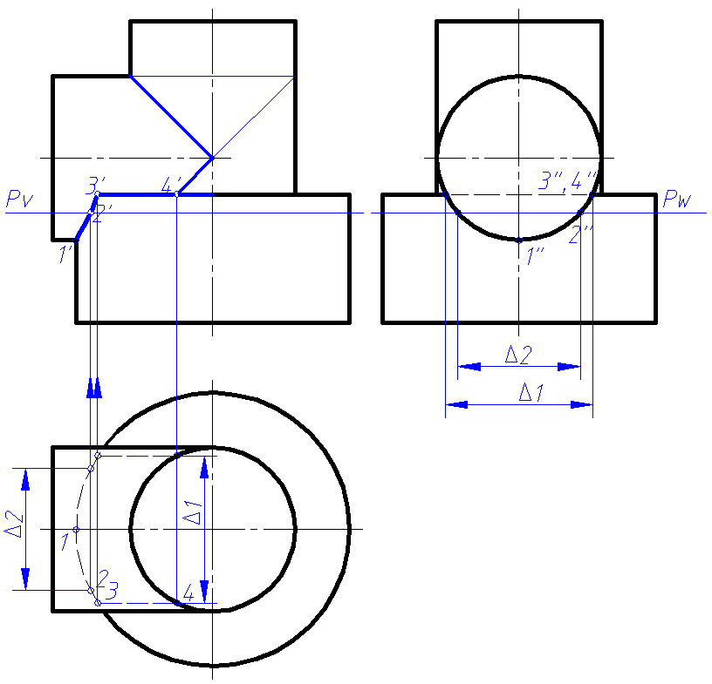
* 2. 补全主视图、俯视图中所缺的线。
交线Ⅲ-Ⅳ为侧垂线。
求解顺序为：
3″,4″→ 4(→ 4′)→ 3→ 3′
或 4′→ 4 → 3 → 3′

Slide 29

* 2. 补全主视图、俯视图中所缺的线。

